Slide 1
К выступлению первого заместителя Руководителя фракции КПРФ в ГД ФС РФ
Н.В. Коломейцева

Slide 2
Национальные цели развития России и
методы их достижения

Slide 3
Национальные цели развития России
Указ Президента РФ от 21.07.2020:
рост ВВП России темпами выше среднемировых
рост доходов населения не ниже инфляции
реальный рост на 70% инвестиций в основной капитал (до более 25% ВВП)
реальное увеличение на 70% несырьевого экспорта (более $250 млрд)
увеличение строительства жилья до 120 млн кв.м в год
вхождение по качеству науки и образования в десять ведущих стран мира
увеличение в 4 раза вложений в сферу информационных технологий
Новые задачи, поставленные Президентом РФ:
ускоренный рост индустриального потенциала на основе реновации фондов
опережающее развитие высокотехнологичных отраслей и станкостроения
развитие прикладной науки, НИОКР и промышленных инноваций
опережающее развитие инфраструктуры и логистических коридоров
обеспечение финансового суверенитета, рост капиталовложений и широкое привлечение национального капитала и средств населения в инвестиции
Источник: kremlin.ru

Slide 4
Крупнейшие страны мира: номинальный курсовой ВВП (2022), млрд $
США = 23,3
Китай = 17,7
Япония = 5,0
Германия = 4,3
Индия = 3,2
Великобритания = 3,1
Франция = 3,0
Италия = 2,1
Канада = 2,0
Южная Корея = 1,81
Россия = 1,78
Мир = 102
Источник: МВФ, ВБ

Slide 5
Крупнейшие страны мира: номинальный ВВП на душу населения (2021), млрд $
США = 69,4
Канада = 52,8
Германия = 50,8
Великобритания = 46,2
Франция = 45,0
Япония = 40,7
Италия = 35,6
Южная Корея = 35,2
Китай = 11,9
Россия = 11,3 (63 место в мире)
Индия = 2,2
Мир = 12,3
Источник: МВФ, ВБ

Slide 6
Рост экономик ведущих стран мира – ВВП по ППС (1990-2021)
Китай = 2470% (+ $ 26,1 трлн)
Индия = 930% (+ $ 9,1 трлн)
Египет = 690% (+ $ 1,2 трлн)
Южная Корея = 610% (+ $ 2,0 трлн)
Индонезия = 600% (+ $ 3,0 трлн)
Польша = 590% (+ $ 1,2 трлн)
Турция = 580% (+ $ 2,2 трлн)
Австралия = 480% (+ $1,15 трлн)
США = 395% (+ $ 17 трлн)
Россия = 390% (+ $ 3,25 трлн)
Германия = 315% (+ 3,3 трлн)
Мир = 510% (+ $117 трлн)
Источник: МВФ, ВБ

Slide 7
Качество экономик ведущих стран мира (2021 год)
ВВП по ППС на душу населения:
Ирландия = $111,4 тыс.
США = $69,4 тыс.
Германия = $58,2 тыс.
Канада = $53,1 тыс.
Франция = $50,9 тыс.
Южная Корея = $48,3 тыс.
Италия = $45,3 тыс.
Польша = $34,2 тыс.
Турция = $34,0 тыс.
Россия = $30,4 тыс. - 51 место в мире
Китай = $19,1 тыс.
Мир = $19 тыс. (оценка)
Источник: МВФ, ВБ

Slide 8
Россия: итоги 2022 / прогноз 2023
ВВП номинальный , трлн руб. = 151,5 / 165
реальный рост ВВП, % = -2,1 / 0
годовая инфляция (ИПЦ), % = 12 / 6
инвестиции в основной капитал, трлн руб. = 27,9 / 30
реальный рост капиталовложений, % = +4,6 / +0,5
денежная масса (М2), трлн руб. = 82,4 (54% ВВП) / 90 (55%)
оборот розничной торговли, % = -6,7 / +0,5
платные услуги населению, % = +3,6 / +1,0
реальная заработная плата,% = -1,0% / -0,3
реальные располагаемые доходы, % = -1,0 / 0
уровень безработицы, % = 3,9 / 3,7
Источник: Расчеты автора

Slide 9
Источники финансирования проектов развития: мировая практика
.
Источник: ОЭСР

Slide 10
Структура инвестиций в основной капитал в России (2022)
Объем инвестиций = 27,9 трлн руб. (18,4% ВВП, +1,2 п.п.), реал рост = 4,6%
Собственные средства предприятий = 41,5% (-1,1 п.п.)
Привлеченные средства = 35,1% (+2,3 п.п.), в том числе:
частные = 19,6% (+0,4 п.п.)
государственные = 15,5% (+1,9 п.п.),
МСП и иные (ненаблюдаемые статистикой) = 23,4% (-1,2 п.п.)
Структура привлеченных инвестиций (доля в объеме всех инвестиций):
корпоративные и частные займы = 12,0% (+0,2 п.п.)
государственные средства = 15,5% (+1,9 п.п.), в том числе:
  федеральный бюджет = 7,3% (+1,5 п.п.); внебюджетные фонды = 0,1%
  регионы = 7,1% (+0,4 п.п.); муниципалитеты = 1,0%
кредиты банков = 7,4% (+1,4 п.п.), (3,5% от суммы корпоративных кредитов)
иностранные инвестиции = 0,2% (-1,2 п.п.)
Источник: Росстат

Slide 11
Активы секторов финансового рынка России (трлн руб.)
1
Источник: Банк России

Slide 12
Промышленность России сегодня
Объем производственных фондов с 1991 года упал в 2 раза = ок. 100 трлн руб.,
площадь зданий = > 500 млн кв.м, требуют реновации = > 200 млн кв.м
Реальный рост 2022:
промышленное производство = -0,6%
добыча нефти и газа = +0,7%
генерация электроэнергии = +0,6%
обрабатывающие производства = -1,3%
Состояние:
износ основных фондов = 52% (полный износ = около 20%)
коэфф. обновления = 4%/год последние 15 лет (в развитых странах = 10-15%)
коэфф. выбытия основных фондов = 0,5% в год (падение в 2 раза за 15 лет)
строительство промзданий = 3,8 млн кв.м/год последние 15 лет (<1% в год)
Опережающее развитие промышленности = инвестиции > 10 трлн руб. в год
Реновация и строительство производственных зданий = ок. 20 млн кв.м в год
Источник: Росстат

Slide 13
Экспорт/импорт России - изменения, 2005-2022
фармацевтика = - 2,0 / +3,0 раза
бумага и изделия из нее = -1,7 / +2,5 раза
машины, оборудование = -1,3 / +1,6 раза
потребительские товары = 0 / = +2,0 раза
станкостроение = 0 / +1,3 раза
автопром = -2,7 / -1,2 раза
химическая продукция = -1,6 / 0 раза
металлургия = -1,4 / 0 раза
электрооборудование = +1,1 / +2,7 раза
древесина = +1,4 / 0 раза
АПК = +2,0 / -1,2 раза
Источник: Росстат, ФТС, ЦМАКП

Slide 14
Импортозависимость промышленности России
Доля импорта в затратах промышленности:
фармацевтика – более 50%
потребительские товары – более 35%
машиностроение – около 30%
химия, резина, пластмассы – около 25%
здравоохранение - около 25 %
ИКТ – более 15%
НИОКР – более 15%
металлургия – около 15%
строительство - около 15%
лесобумажная – около 15%
АПК, транспорт, стройматериалы – около 10%
Источник: Росстат, ФТС, ЦМАКП

Slide 15
Цели инвестиций в основной капитал в России
Распределение организаций по оценке целей инвестирования в основной капитал
(по итогам выборочного обследования инвестиционной активности промышленных организаций в процентах к общему числу организаций)
Источник: Росстат

Slide 16
Развитие финансового рынка России (2011-2022)
банковский сектор: активы = 120 трлн руб. (+253%)
пассивы – корп. клиенты = 46,4 трлн руб. (+505%)
пассивы - физлица = 36,6 трлн руб. (+273%)
кредиты (юрлица и физлица) = 86 трлн руб. (+300%)
кредиты корпоративным клиентам = 58,6 трлн руб (+303%)
кредиты МСП = 9,6 трлн руб (+202%)
кредиты физлицам = 27,4 (+568%)
ипотека = 13,9 трлн руб. (+562%)
страховой сектор (2014-2020): сборы = 1,82 трлн руб. (+222%)
фондовый рынок: эмиссия акций IPO = +0% (в среднем $5 млрд/год)
Источник: Банк России

Slide 17
Полная денежная масса сбережений в России (01.01.2023)
Полная денежная масса сбережений = 142,2 трлн руб.
Национальная денежная масса = 89,6 трлн руб.
Средства Правительства в ЦБ = 7,2 трлн руб.
Денежная масса М2 = 82,4 трлн руб.
безналичные в банках = 67,0 трлн руб.
наличные вне банков – М0 = 15,4 трлн руб.
Денежная масса в иностранной валюте = 52,6 трлн руб.
золото-валютные резервы ЦБ = 33,0 трлн руб.
средства резидентов РФ за рубежом = 12,0 трлн руб.
наличные в инвалюте = 7,6 трлн руб.
Офшорные средства в иностранной валюте (оценка > $200 млрд)
Источник: Банк России, ФНС России

Slide 18
Основные монетарные условия достижения Национальных целей 2030 г.
Необходимо обеспечить высокий рост:
монетизация экономики от 50 до 100% ВВП (Япония – 290%, Китай -225%, Великобритания – 140%, Бразилия и Германия – 110%, США – 100%)
внебанковские денежные фонды от 20 до более 50% ВВП (в большинстве развитых стран превышают ВВП, в США – 200%, Евросоюзе – 120%)
капитализация фондового рынка от 10 до более 50% ВВП (в большинстве развитых стран, в том числе в Китае, равна или превышает ВВП)
инвестиции в основной капитал от 18 до более 25% ВВП (Китай – 45%, быстро развивающиеся страны – 30-35%, развитые страны – более 22%)
вложения в человеческий капитал от 14 до более 20% ВВП (США – 40%, ЕС – более 30%, Китай – 22%, развивающиеся страны – около 20%)
объем ипотеки от 9 до 25% ВВП (США – более 50%, в ЕС – более 35%)
доля минимального дохода относительно среднего от 15 до 40% (в ЕС – 60%)
удельный вес государственных финансов снизить с 70 до менее 50% (в развитиых и быстро развивающихся странах – от 30 до 50%)
обязательные изъятия государства из ВВП с 45 до 35% (Германия и Великобритания – 40%, Китай, Япония, США – 30-40%, Аргентина – менее 30%)
Источник: Расчеты автора

Slide 19
Инфляция и рост экономик ведущих стран мира
Рост экономик (ВВП по ППС) / инфляция с 2014 по 2020 год:
Китай = 35,3% / 12,4%
Польша = 27,3% / 7,8%
Ю.Корея = 27% / 6,0%
Португалия = 25,4% / 4,2%
Индонезия = 24,1% / 23%
Индия = 22,2% / 27,6%
Италия = 20,1% / 3,0%
США = 19,5% / 8,9%
Великобритания = 17,2% / 8,7%
Япония = 15,3% / 2,7%
Россия = 14% / 37,8%
Канада = 13,6% / 9,0%
Источник: МВФ, ВБ

Slide 20
Императивы новой экономической политики
Первым императивом новой экономической политики- прогрессивное налогообложение доходов физических лиц.
Во-первых, российские власти отказываются от введения прогрессивного налогообложения доходов физических лиц, в то время, как в большинстве стран мира такое налогообложение действует и помогает за счет этого снизить налоговую нагрузку непосредственно на бизнес в реальное производство, что позволяет ускорить темпы роста экономики.
Во-вторых, следующим императивом должно стать возвращение 50% скидки налога на прибыль, когда она расходуется на инвестиции в основные фонды, отмененной в начале правления В.В.Путина, что в дальнейшем явилось одной из причин торможения инвестиционной деятельности в стране.
Третьим императивом должна стать отмена бюджетного правила, когда нефтегазовые доходы замораживаются в Резервном фонде, доля которого в отдельные годы достигала 15% ВВП. Правило тоже было введено в первые годы правления В.В.Путина с подачи его экономического советника Андрея Иларионова.

Slide 21
Четвертый императив новой экономической политики- снижение налоговой нагрузки в обрабатывающих отраслях промышленности.
Для того, чтобы успешно шло импортозамещение и перестройка структуры экономики и уход от сырьевой зависимости, надо снизить налоговую нагрузку в обрабатывающих отраслях промышленности, отменив правило нейтральности по ставкам взимания налогов по отраслям народного хозяйства. Ни в одной развитой стране такое правило не применяется. Отмена этого правила и использование стимулирующих мер по с/х в последние годы позволили резко нарастить выпуск сельскохозяйственной продукции.
Пятым императивом должно стать принятие закона о контроле за расходованием амортизации на инвестиции и увеличение ее отчислений, с доведением доли амортизации в инвестициях с нынешних 30% до 60%. Сегодня из 8 трлн. начисленной амортизации 4 трлн. выводится за границу.
Шестым императивом должен стать пересмотр отношения экономических властей к дефициту бюджета.
Седьмым императивом должна стать не борьба с инфляцией, осуществляемой сегодня ЦБ России путем сокращения денежной массы в обращении, а стимулированием производства товаров, в первую очередь, отраслей с высокой добавленной стоимостью.
Восьмым императивом для российского правительства должна стать задача по снижению учетной ставки ЦБ до 1-2%, действующей сегодня в большинстве развитых стран.

Slide 22
Меры по реформированию макроэкономической политики России
Спящим резервом денежных средств в России выступает сегодня низкая единая ставка налогообложения доходов физических лиц. За счет введения 40%-ной ставки на высокие доходы физических лиц налоговые поступления можно нарастить минимум на 5 трлн руб. ежегодно.
Вторым внушительным спящим резервом в целях ускорения темпов роста экономики страны может стать использование опыта таких стран, как США, Япония, Франция, Италия и др., по наращиванию внутреннего долга государства за счет «вброса» в экономику дополнительных денежных средств (за счет печатного станка) путем скупки Центробанком, коммерческими банками, разного рода фондам и населением ценных бумаг правительства. Данное мероприятие называют сегодня «количественным смягчением». При этом, чтобы не разгонять инфляцию в стране, «вброс» денег в экономику должен осуществляться в основном на стимулирование инвестиционной деятельности.
По состоянию на 2020 г. внутренний долг государства в России составлял 10,4 трлн руб., или всего 9,5% ВВП, в то время, как в США, Франции, Италии в 2019 г. – в два раза больше ВВП, а в Японии – в 2,4 раза. Если Россия «вбросит» в экономику за счет печатного станка хотя бы 10 трлн руб., то внутренний долг по отношению к ВВП возрастет только до 19%.
В России уже был период интенсивного «вброса» рублевой денежной массы в экономику страны. Происходило это непроизвольно в нулевые годы этого века, когда нефтегазовые доходы ежегодно росли на 30%. После скупки Центробанком валюты за рубли только за 2001-2013 гг. сумма наличных денег в обращении (М2) возросла на 30,3 трлн руб., увеличившись с 18 до 47,5% ВВП. При этом никакой катастрофы в то время в экономике не произошло, темпы ее роста были небывало высокими, инфляция не разгонялась, курс рубля был стабильным.

Slide 23
Третьим серьезным дополнительным источником развития российской экономики должен стать фондовый рынок. В России он находится в зачаточном состоянии. В 2019-20гг. капитализация акций, обращавшихся на отечественном фондовом рынке, оценивалась примерно в 650 млрд долл., а его доля по отношению к ВВП, посчитанному по курсу ППС, составляла 14%., после начала СВО на Украине капитализация упала до 388 млрд долл.
В США, где капитализация фондового рынка в 2020 г. достигла 44.720 млрд. долл., а ее доля в ВВП – 194%. Прогнозируется, что к 2030г. капитализация всех американских компаний составит 100 трлн долл. и будет примерно в 2,5 раза превышать ВВП. Фондовый рынок США позволяет зарабатывать на нем сегодня населению и бизнесу ежегодно порядка 1,2 трлн долл., в том числе 700 млрд долл. держателям акций, которых в стране, только в виде физических лиц, насчитывается 92 млн, и 500 млрд долл. – бизнесу.
Капитализация в России не вырастет без рывка вперед обрабатывающих отраслей и снижения налоговой нагрузки по ним. (если капитализацию фондового рынка в России довести до 50% ВВП) бизнес и население могли бы дополнительно зарабатывать на нем ежегодно около 8 трлн руб.

Slide 24
Четвертый резерв связан с амортизационными отчислениями и отсутствием контроля за их использованием по прямому назначению на инвестиционные цели. В 2021 г. общая сумма начисленных амортизационных отчислений составила около 9 трлн руб., и лишь 40% из нее тратились на инвестиции. Если государство введет строгий контроль за использованием начисленной амортизации на инвестиции в основные фонды, то дополнительно сможет увеличить инвестиции в основные фонды по стране почти на 5 трлн руб.
Пятым резервом, призванным интенсифицировать инвестиционную деятельность в России, может стать снижение налоговой нагрузки, как в обрабатывающих отраслях, так и во всей экономике, и тем самым позволить привлечь в нее колоссальные средства, которые сегодня не находят применения в реальном производстве, выводятся за рубеж, лежат на депозитах в банках или заняты чисто спекулятивными операциями на финансовых рынках. По мнению академика А. Аганбегяна, только возможности российских банков для увеличения вложений в реальное производство в 2019 г. оценивались в 96 трлн руб., а корпоративного сектора, хранящего средства в оффшорах и на зарубежных счетах – порядка 60 трлн руб., при общих инвестициях страны в основные фонды за этот год всего в 19,3 трлн руб.
Шестым резервом может стать обращение Правительства и Президента России к народу, как это в свое время имело место в Советском Союзе в 1946г. и Южной Корее в 60-х годах прошлого века, с просьбой приобрести облигации восстановительного займа в целях решения проблем восстановления и развития экономики стран, разрушенных войной. Подписка населения на этот заем в размере месячного дохода занятых и пенсионеров может дать более 10 трлн. руб.
Все предложенные нами мероприятия должны, в конечном итоге помочь существенно нарастить инвестиционную деятельность в стране и ускорить темпы роста экономики до 4-5%, а вместе с этим с лагом в 2-3 года компенсировать потери бюджета от сокращения налоговой нагрузки по обрабатывающим отраслям и снижения цен на энергоносители.

Slide 25
Согласно Посланию Президента РФ В. В. Путина Федеральному Собранию к середине следующего десятилетия необходимо увеличить ВВП страны в 1,5 раза на душу населения, что потребует повысить темпы роста ВВП до 4-5%. Такая амбициозная задача в Послании поставлена, но, к сожалению, в нем не обозначены методы их достижения и, в первую очередь, по решению проблемы интенсификации инвестиционной деятельности в стране, с доведением доли инвестиций в ВВП с существующих 17,3% (2017г.) до 26-28%, что потребует нарастить годовой темп их прироста до 8-10%, а объем увеличить минимум в 1,6 раза с существующих 15 до 24 трлн. руб. А для того чтобы догнать развитые страны по объему инвестиций на душу населения их необходимо увеличить до 45 трлн. руб. Если этого не сделать, то отставание России от развитых стран по уровню жизни будет только нарастать.

Slide 26
«Некоторые контуры модернизации налоговой политики в России, направленной на стимулирование развития экономики»
1. Ввести дифференцированное освобождение прибыли от налогообложения в размере средств потраченных на инвестиции в основные фонды. При этом, чем ниже средняя рентабельность по отрасли, тем выше должна быть доля прибыли, освобождаемой от налога.
2. Ввести дифференцированные социальные отчисления по отраслям производства в зависимости от доли затрат на оплату труда в общих издержках производства. Чем выше доля затрат на заработную плату, тем меньше должны быть ставки по данным выплатам.
3. Ввести прогрессивную шкалу по доходам физических лиц. Одновременно отменить взимание подоходного налога с физических лиц с низкими доходами.
4. Установить, что дополнительные доходы, полученные от налоговых поступлений от физических лиц должны расходоваться по целевому назначению. Одна их часть должна пойти на восполнение сокращения поступлений от налога на прибыль, другая часть на развитие малого и среднего предпринимательства, разработав методы стимулирования его деятельности.

Slide 27
5. В области амортизационной политики разработать и принять закон об амортизационной политике в стране, в котором предусмотреть:
а) сокращение амортизационных сроков обновления основных фондов по подвижной их части;
б) введение жесткого контроля за целевым использованием начисленных амортизационных отчислений. В случае их расходования не по прямому назначению, спустя год после их начисления, установить взимание с них налога на прибыль в увеличенном размере на 10 процентных пунктов к основной ставке.
в) регулярно раз в пять лет проводить переоценку основных фондов.
г) начисление амортизации осуществлять не с первоначальной стоимости основных фондов, а с восстановительной их стоимости, ибо сегодня при замене изношенных фондов происходит не просто возврат им первоначальной стоимости, а возникает существенное ее увеличение.

Slide 28
«Перспективы российской экономики и императивы новой экономической политики»

Slide 29
Динамика нефтегазовых доходов в ВВП России за 2000-2021гг.
Содержание/ Годы | 2000 | 2005 | 2010 | 2013 | 2015 | 2019 | 2020 | 2021
ВВП России по ППС, млрд. долл. | 1028 | 1700 | 2825 | 3901 | 3640 | 4233 | 4119 | 4494
Темпы роста ВВП по годам, в % В постоянных ценах | 10,0 | 6,4 | 4,3 | 1,3 | - 3,7 | 1,3 | - 2,7 | 4,8
Темпы роста инвестиций в основные фонды в постоянных ценах. в, в % | 17,4 | 10,9 | 6,3 | 0,8 | - 10,1 | 1,7 | - 1,4
Нефтегазовый экспорт, млрд. долл. | 52,8 | 148,9 | 254 | 349 | 199 | 231 | 150 | 243
Доля нефтегазовых доходов в ВВП по ППС, | 5,1 | 8,8 | 9,0 | 9,0 | 5,5 | 5,1 | 3,6 | 5,4
Источники: Таблица составлена на основании статистического сборника «Российский статистический ежегодник» за соответствующие годы.
http:rosstat.gov.ru/storage/mediabank/Ytm01GDP-2020-1.pdf

Slide 30
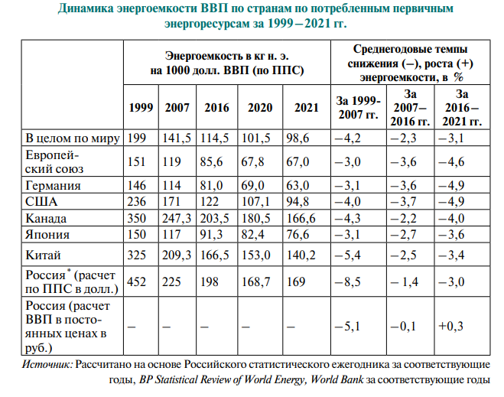

Slide 31
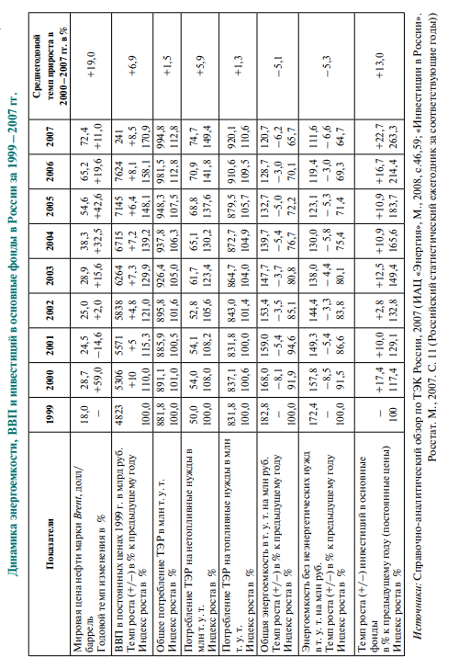

Slide 32
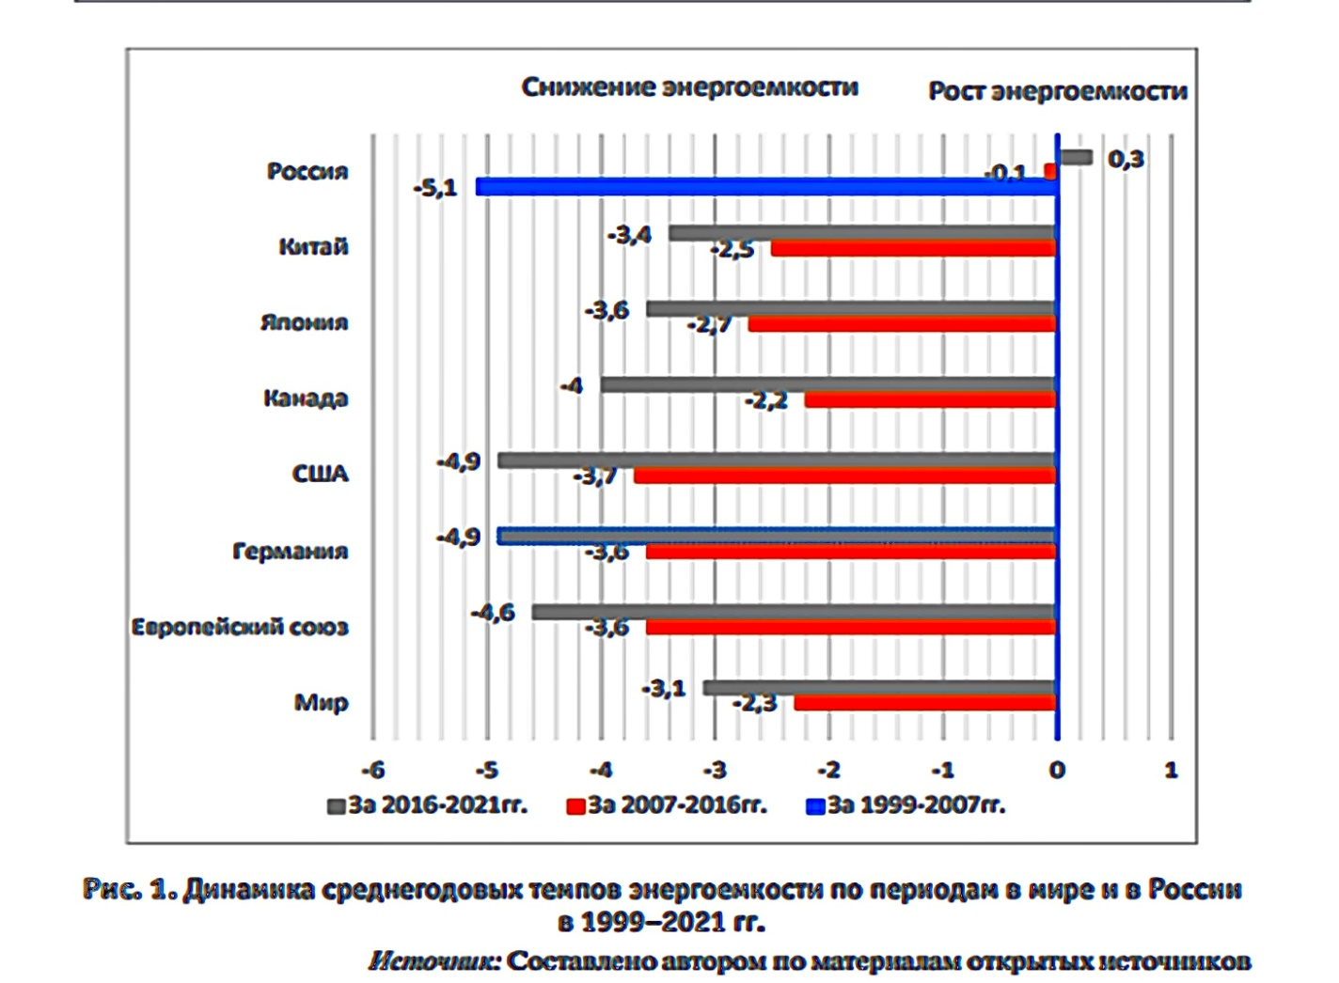
Динамика среднегодовых темпов энергоемкости по периодам в мире и в России в 1999-2021гг.
Составлено автором по материалам открытых источников.

Slide 33
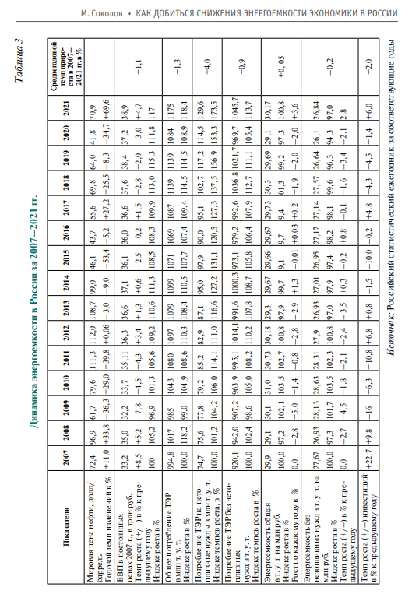

Slide 34
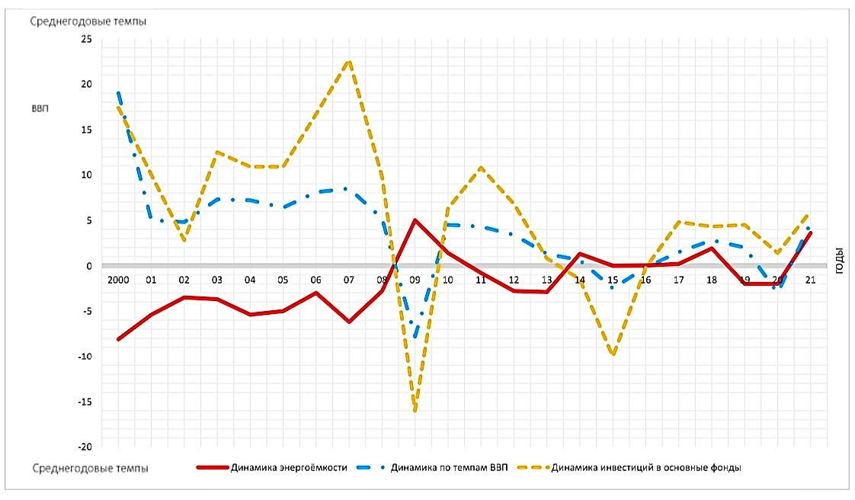
Динамика годовых темпов энергоемкости, ВВП и инвестиций в основные фонды в России в период 2007-2021гг.
Составлено автором по материалам открытых источников

Slide 35
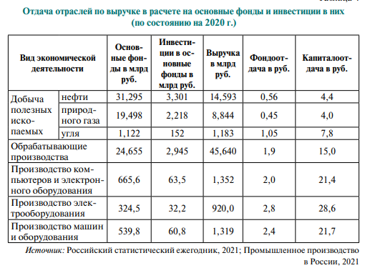

Slide 36
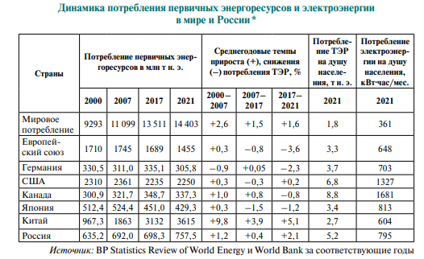

Slide 37
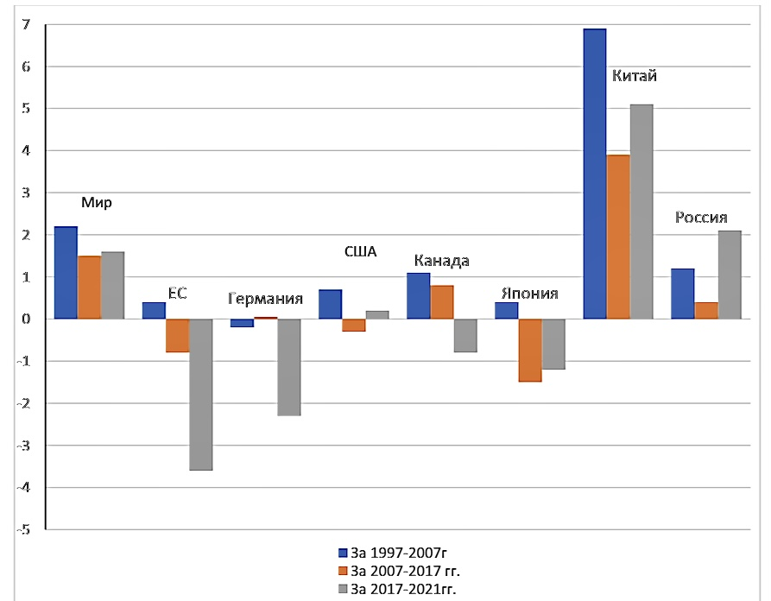
Среднегодовые темпы потребления энергоресурсов в мире и в России в период 1997-2021г.
Составлено автором по материалам открытых источников.

Slide 38
Спасибо за внимание!!!

